Slide 1

TEA-yudo
CAPSTONE · FASE 2
Plataforma web accesible de comunicación aumentativa y bitácora digital para equipos PIE
Cristóbal Ávila · Diseño UI/UX y desarrollo frontend
Carlos Peña · Arquitectura, datos y backend
Rolando Fierro · Investigación con PIE y QA
Ingeniería en Informática · Duoc UC Sede San Joaquín · 07/10/2026
Notes:
Buenos días. Somos el equipo de TEA-yudo: Cristóbal Ávila, Carlos Peña y Rolando Fierro. Presentamos el Informe Final de la Fase 2 del Proyecto APT de la asignatura Capstone, Ingeniería en Informática, Duoc UC Sede San Joaquín. TEA-yudo es una plataforma web accesible que reúne dos piezas que hoy están separadas en los colegios: un tablero de comunicación aumentativa y alternativa (SAAC) con pictogramas ARASAAC y lectura en voz alta, y una bitácora digital centralizada para los equipos del Programa de Integración Escolar (PIE). Está pensada para funcionar aunque falle internet, gracias a un enfoque offline-first. Roles en esta fase (según el plan de trabajo): Cristóbal lidera el diseño UI/UX y el frontend; Carlos, la arquitectura, el modelo de datos y el backend; Rolando, la investigación y validación con profesionales PIE y el aseguramiento de calidad. La seguridad se trabaja en conjunto entre Carlos y Rolando. En los próximos minutos mostraremos el problema, la validación de campo con una especialista PIE, el diseño técnico, el estado real del plan de trabajo y los próximos pasos. [Nota: los íconos de la portada son genéricos tipo pictograma; evitamos deliberadamente el símbolo del rompecabezas.]

Slide 2
Resumen del proyecto
ABSTRACT
TEA-yudo es una plataforma web accesible diseñada para apoyar a estudiantes con Trastorno del Espectro Autista (TEA) y a los equipos del Programa de Integración Escolar (PIE) en escuelas públicas chilenas. Combina un tablero de comunicación aumentativa y alternativa (SAAC) basado en pictogramas ARASAAC y lectura en voz alta con rutinas diarias visuales, un módulo de autorregulación emocional y una bitácora digital centralizada para los profesionales. Su arquitectura offline-first (Service Worker e IndexedDB) mantiene la herramienta funcionando cuando falla el Wi-Fi del establecimiento. Durante la Fase 2, el equipo pasó de Kanban a Scrum en Jira; completó el modelo de datos, los diagramas UML, los mockups UI/UX y la integración con ARASAAC; y validó los requerimientos con una especialista PIE. Los próximos sprints se centran en seguridad, aseguramiento de calidad, despliegue con Docker y documentación técnica.
CLAVES
SAAC · ARASAAC
Texto a voz
Offline-first
PIE · TEA
Scrum · Jira
TEA-yudo · Informe Final Fase 2
02
Notes:
Resumen del proyecto. Puede leerse completo o sintetizarse así: TEA-yudo es una plataforma web accesible para estudiantes con Trastorno del Espectro Autista y para los equipos del Programa de Integración Escolar (PIE) de escuelas públicas chilenas. Reúne un tablero SAAC con pictogramas ARASAAC y lectura en voz alta, rutinas diarias visuales, un módulo de autorregulación emocional y una bitácora digital centralizada para los profesionales. La decisión técnica clave es la arquitectura offline-first: un Service Worker e IndexedDB mantienen la herramienta operativa cuando falla el Wi-Fi del colegio, un problema que nuestra validación en terreno confirmó. Avance de la Fase 2: pasamos de Kanban a Scrum en Jira; completamos el modelo de datos, los diagramas UML y los mockups UI/UX; integramos la API de ARASAAC; y validamos los requerimientos con una especialista PIE. Los sprints restantes se enfocan en seguridad, aseguramiento de calidad, despliegue con Docker y documentación técnica. Transición: "En resumen, es una herramienta de comunicación y de seguimiento en un solo lugar, que funciona aunque no haya internet. Ahora veamos por qué es necesaria." [Nota: el instructivo pide el abstract en inglés. Si la comisión lo exige en la diapositiva, conviene tener la versión en inglés en el informe escrito.]

Slide 3



Una brecha digital en el apoyo a estudiantes TEA
PROBLEMA Y RELEVANCIA
En la educación pública, el apoyo a estudiantes TEA depende de material físico disperso y de registros manuales sin estándar.
Brecha de herramientas
Registro disperso
Exigencia normativa
Pocas herramientas digitales de apoyo e inclusión para estudiantes TEA en escuelas públicas.
Los equipos PIE trabajan con material impreso y bitácoras manuales no estandarizadas.
Los informes del Decreto 170 y el PACI exigen consolidar información que hoy está en papel.
TEA-yudo · Informe Final Fase 2
03
Notes:
El problema tiene tres caras. Primero, hay una brecha de herramientas digitales de apoyo e inclusión para estudiantes con Trastorno del Espectro Autista en la educación pública. Las soluciones de comunicación aumentativa existen, pero suelen ser aisladas, pagadas o no pensadas para el contexto escolar chileno. Segundo, los equipos del Programa de Integración Escolar dependen de material físico disperso —pictogramas impresos, velcro, cuadernos— y de registros manuales que no siguen un formato común. Cada profesional anota a su manera, en su carpeta, y esa información no se comparte fácilmente con el resto del equipo ni con la familia. Tercero, la carga normativa: los informes asociados al Decreto 170 y el Plan de Adecuación Curricular Individual (PACI) exigen consolidar información del estudiante que hoy está repartida en papel. Consolidarla toma tiempo profesional que podría destinarse al trabajo pedagógico. Por eso el proyecto es relevante: ataca a la vez la comunicación funcional del estudiante y la gestión de la información del equipo PIE. En la siguiente diapositiva mostramos cómo validamos este diagnóstico en terreno.

Slide 4

Hallazgos de campo que guiaron el diseño
VALIDACIÓN CON ESPECIALISTA PIE
HALLAZGO
DECISIÓN DE DISEÑO
ENCUESTA · GOOGLE FORMS
Offline-first con caché (Service Worker + IndexedDB)
Educadora Diferencial
Mención Desarrollo Cognitivo · Servicio Local de Educación Pública
Wi-Fi inestable; solo material físico
Bitácora en papel; firmas de apoderados lentas
Bitácora digital con día y hora exactos
5/5
Relevancia: «completamente indispensable»
Apoyo en crisis: «muy útil y prioritario»
Termómetro emocional y botón SOS
Métrica clave: vocabulario mes a mes
Módulo de métricas de vocabulario
6
10
NEE permanentes
NEE transitorias
Fotos reales, rúbricas rápidas, indicadores PACI
Incorporadas al backlog de producto
Ya usa pictogramas ARASAAC: valida la elección de la API.
TEA-yudo · Informe Final Fase 2
04
Notes:
Para no diseñar a ciegas, aplicamos una encuesta en Google Forms. La respondió una Educadora Diferencial con mención en Desarrollo Cognitivo, que trabaja en un establecimiento de un Servicio Local de Educación Pública. La evidencia completa está en el anexo del informe. Contexto de la especialista: atiende a 6 estudiantes con necesidades educativas especiales permanentes y 10 con NEE transitorias. Calificó la relevancia de la propuesta con 5 de 5, "completamente indispensable". Además, ya usa pictogramas ARASAAC, lo que valida nuestra elección de API. Cada hallazgo se tradujo en una decisión concreta: 1. Su establecimiento trabaja solo con material físico y tiene Wi-Fi inestable → adoptamos una arquitectura offline-first con caché local (Service Worker + IndexedDB). 2. Hoy registra en bitácora de papel y carpetas individuales; lo que más tiempo le toma es recolectar las firmas de los apoderados en papel → bitácora digital. Como requisito obligatorio de la primera versión pidió registrar el día y la hora exactos de cada desregulación, así que cada entrada lleva timestamp. 3. Considera el modo de apoyo en crisis "muy útil y prioritario" → Termómetro emocional y botón SOS. 4. La métrica que más valora es la comparativa de avance de vocabulario mes a mes → módulo de métricas. 5. Sugirió subir fotos reales del entorno, rúbricas rápidas (independiente / requirió mediación) e ingreso de indicadores de logro del PACI → quedaron incorporadas al backlog. Mensaje clave: las decisiones de diseño no son supuestos del equipo; están respaldadas por evidencia de campo.

Slide 5



Una herramienta para comunicar y hacer seguimiento
PRODUCT VISION
Problema: comunicación funcional limitada para estudiantes TEA y registro disperso en papel en los equipos PIE.
Niños y niñas con TEA
Profesionales PIE y docentes
Apoderados
Arman frases con pictogramas y las escuchan en voz alta.
Usan la bitácora, configuran rutinas y hacen seguimiento.
Consultan el progreso y la rutina diaria.
Comunicación e historial de seguimiento centralizados en un solo lugar, funcionando sin conexión.
DIFERENCIADOR
TEA-yudo · Informe Final Fase 2
05
Notes:
Esta es nuestra Product Vision, documentada en el informe. El problema: los estudiantes TEA necesitan apoyos para una comunicación funcional, y los equipos PIE registran el seguimiento en papel, de forma dispersa. Tenemos tres tipos de usuario: - Niños y niñas con TEA: usan el tablero de pictogramas para armar frases que el sistema lee en voz alta. - Profesionales PIE y docentes: usan la bitácora, configuran rutinas y tableros y hacen el seguimiento. - Apoderados: consultan el progreso y la rutina del estudiante. Propuesta de valor: una plataforma web accesible que une la comunicación aumentativa con el registro profesional. El diferenciador es que la comunicación y el historial de seguimiento quedan centralizados en un solo lugar y la herramienta sigue funcionando sin conexión. Hoy existen tableros SAAC por un lado y planillas o cuadernos por otro; TEA-yudo los conecta, de modo que cada interacción del estudiante puede quedar registrada y disponible para el equipo.

Slide 6
Objetivo general y objetivos específicos
OBJETIVOS
OBJETIVO GENERAL
Desarrollar una plataforma web accesible e integral para la gestión del PIE y el apoyo a niños TEA en la educación pública, combinando comunicación aumentativa con pictogramas ARASAAC y un sistema de seguimiento y bitácora profesional.
1
Diseñar el modelo arquitectónico y de datos, escalable y seguro
2
Desarrollar una interfaz accesible centrada en la inclusión
3
Integrar la API ARASAAC para frases, rutinas y regulación emocional
4
Programar la bitácora y las consultas para historial y reportes PIE
5
Implementar seguridad para los datos sensibles de menores
6
Ejecutar pruebas de calidad de software (QA)
TEA-yudo · Informe Final Fase 2
06
Notes:
Los objetivos se mantienen respecto de la Fase 1; en el informe de avance declaramos que no requirieron ajustes. Objetivo general: desarrollar una plataforma web accesible e integral para la gestión del PIE y el apoyo a niños TEA en la educación pública, combinando comunicación aumentativa con pictogramas ARASAAC y un sistema de seguimiento y bitácora profesional. Objetivos específicos: 1. Diseñar el modelo arquitectónico y de datos, escalable y seguro. Es el que más avanzó en esta fase: arquitectura en capas, componentes, MER y modelo relacional. 2. Desarrollar una interfaz accesible centrada en la inclusión: criterios WCAG AA, baja carga visual y uso táctil. 3. Integrar la API ARASAAC para frases, rutinas y regulación emocional. 4. Programar la bitácora y las consultas para el historial y los reportes PIE. 5. Implementar medidas de seguridad para los datos sensibles de menores: cifrado, control por rol y cumplimiento normativo. 6. Ejecutar pruebas de calidad: unitarias, de integración, de usabilidad, de seguridad y de rendimiento. Más adelante mostraremos el estado de cada línea de trabajo asociada a estos objetivos.

Slide 7

Scrum en Jira
METODOLOGÍA
8 sprints de 2 semanas · 12 de agosto – 25 de noviembre
S1
S2
Definition of Done
Planificación, requerimientos y MER
Arquitectura, prototipo, plan de pruebas y login
Código revisado por otro integrante
WCAG AA en contraste y tamaño táctil
S3
S4
Probado en tablets de gama baja
Roles, perfiles, ARASAAC y tablero
Frases, personalización, emociones, rutinas e inicio de bitácora
Funciona offline si depende de ARASAAC
Cifrado y control por rol en datos sensibles
S5
S6
Sin errores críticos en consola
Historial, reportes, cifrado y validación de entradas
OWASP, usabilidad y Docker/producción
Tarjeta en «Listo» en Jira con evidencia
S7
S8
Rendimiento, informe QA, demo y manuales
Informe final y defensa
TEA-yudo · Informe Final Fase 2
07
Notes:
El principal ajuste metodológico de esta fase fue pasar de un tablero Kanban continuo a Scrum gestionado en Jira. ¿Por qué? Con Kanban veíamos el flujo de tareas, pero nos costaba medir el avance de cada integrante y comprometernos con entregables por periodo. Con Scrum organizamos el trabajo en 8 sprints de 2 semanas, entre el 12 de agosto y el 25 de noviembre, con ceremonias de planificación, una Definition of Done común y un Sprint Backlog por integrante. Recorrido de los sprints: - S1: planificación, requerimientos y MER. - S2: arquitectura, prototipo, plan de pruebas y login. - S3: roles, perfiles, integración ARASAAC y tablero. - S4: frases, personalización, emociones, rutinas e inicio de la bitácora. - S5: historial, reportes, cifrado y validación de entradas. - S6: OWASP, usabilidad y Docker/producción. - S7: rendimiento, informe QA, demo y manuales. - S8: informe final y defensa. Sprint actual: [COMPLETAR — según el calendario de Jira, el Sprint 4 va del 23 de septiembre al 7 de octubre; confirmar antes de presentar]. Definition of Done: una tarea está terminada solo si su código fue revisado por otro integrante; cumple WCAG AA en contraste y tamaño táctil; fue probada en tablets de gama baja; funciona offline si depende de ARASAAC; los datos sensibles están cifrados y controlados por rol; no hay errores críticos en consola; y la tarjeta está en "Listo" en Jira con evidencia adjunta.

Slide 8
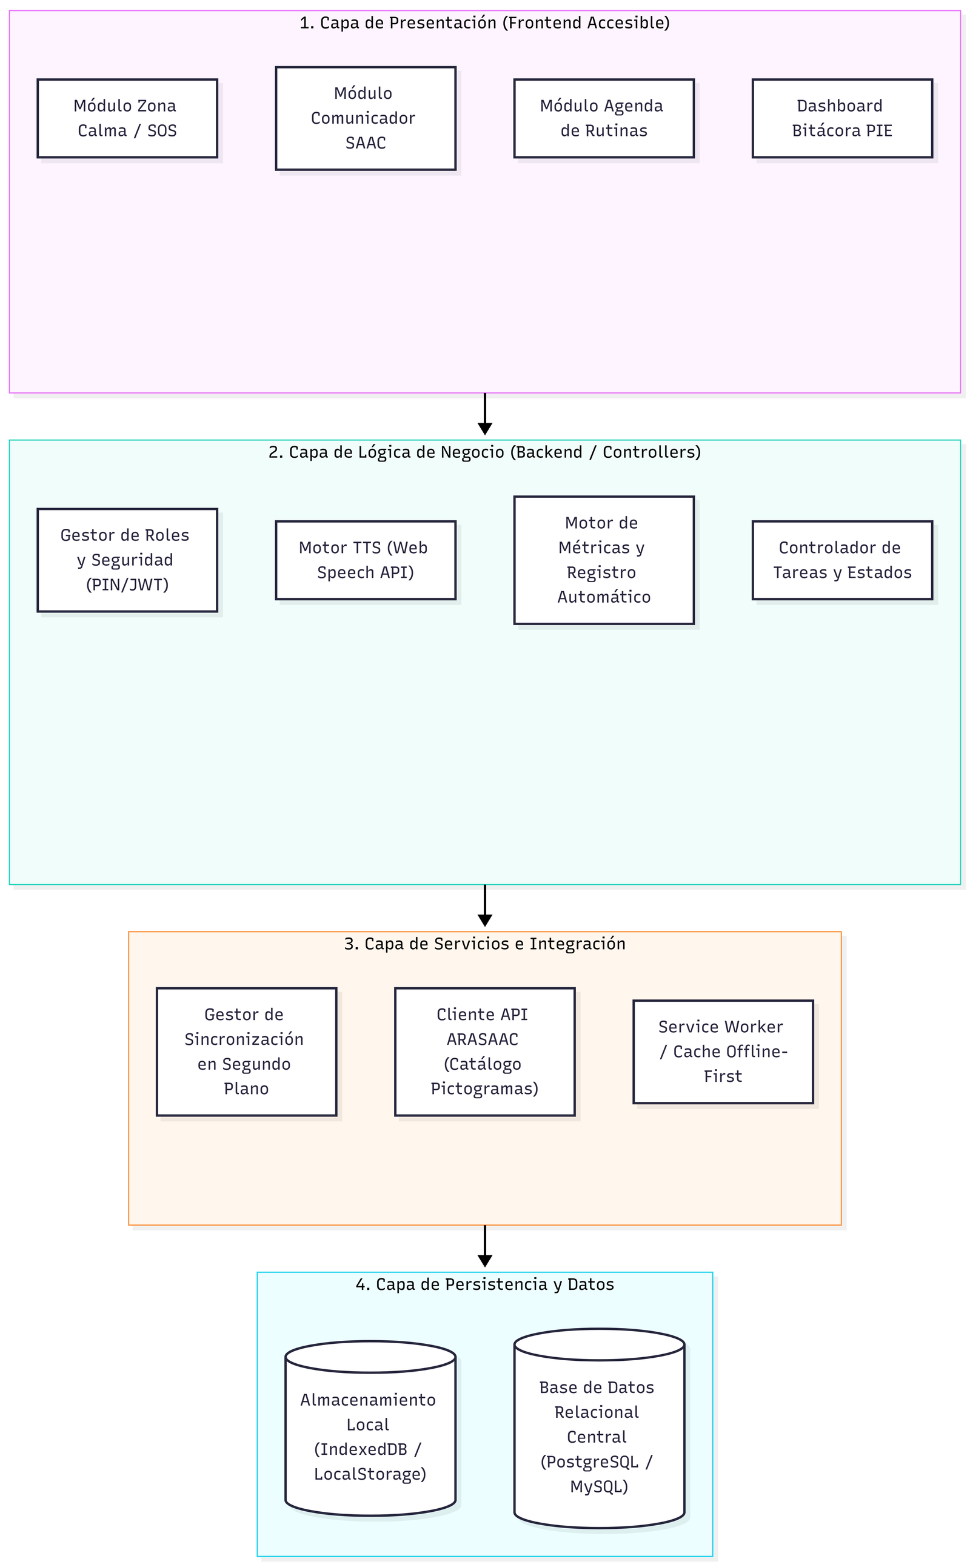

Arquitectura en cuatro capas
ARQUITECTURA
Zona Calma / SOS
Comunicador SAAC
Agenda de Rutinas
Dashboard Bitácora PIE
1 · Presentación
2 · Lógica de negocio
Roles y seguridad PIN/JWT
Motor TTS (Web Speech API)
Motor de métricas
Controlador de tareas
3 · Servicios e integración
Sincronización en segundo plano
Cliente API ARASAAC
Service Worker offline-first
4 · Persistencia
IndexedDB local
PostgreSql
Diagrama original (anexo del informe)
TEA-yudo · Informe Final Fase 2
08
Notes:
La arquitectura se organiza en cuatro capas desacopladas. A la derecha está el diagrama original (Diagramaarquitecturacapas.png); a la izquierda lo redibujamos para que se lea en pantalla. 1. Presentación (frontend accesible): los cuatro módulos que ve el usuario. Zona Calma / SOS, Comunicador SAAC, Agenda de Rutinas y Dashboard de la Bitácora PIE. Están hechos con HTML5, Tailwind y JavaScript nativo. 2. Lógica de negocio: el gestor de roles y seguridad (PIN para el modo estudiante y JWT para las sesiones profesionales), el motor de texto a voz con Web Speech API, el motor de métricas y registro automático, y el controlador de tareas y estados de las rutinas. 3. Servicios e integración: el gestor de sincronización en segundo plano, el cliente de la API ARASAAC para el catálogo de pictogramas y el Service Worker, que mantiene la caché offline-first. 4. Persistencia: IndexedDB en el dispositivo, para que nada se pierda sin conexión, y una base de datos relacional central. El diagrama contempla PostgreSQL o MySQL; [COMPLETAR: motor definitivo elegido]. La idea central es que una falla del servidor o de la red no bloquee el uso pedagógico del comunicador en la sala: el estudiante sigue comunicándose y los datos se sincronizan después.

Slide 9
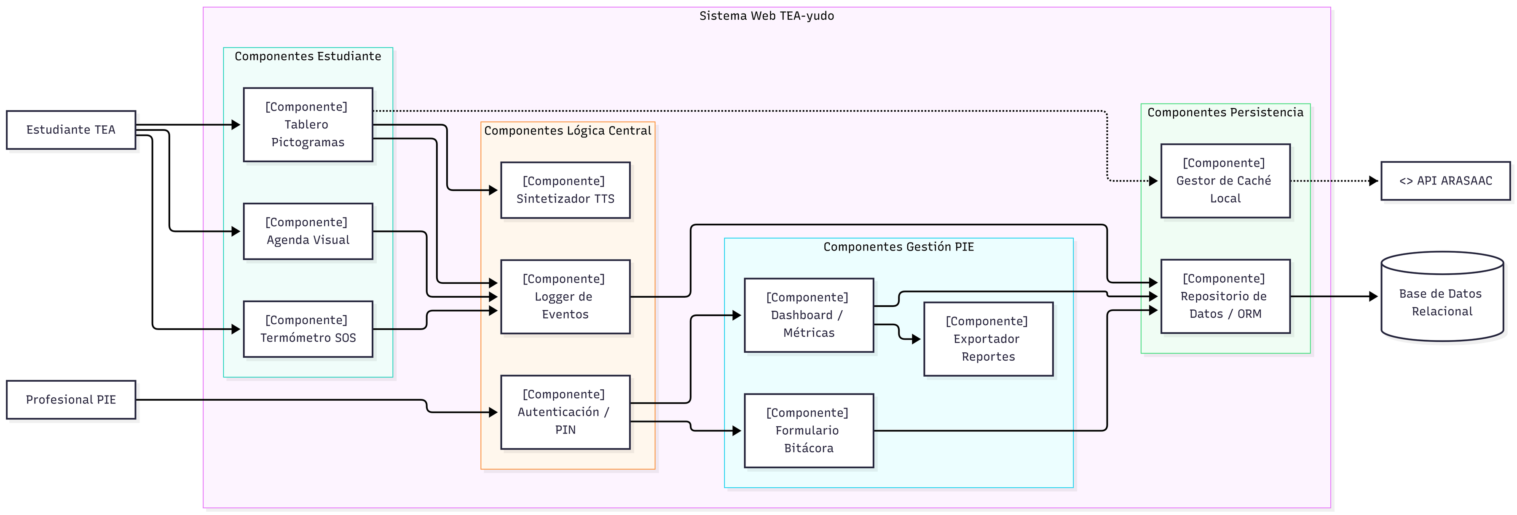
Diagrama de componentes
DISEÑO TÉCNICO
API REST /api/v1
Autenticación JWT
API externa ARASAAC
TEA-yudo · Informe Final Fase 2
09
Notes:
El diagrama de componentes baja la arquitectura a piezas concretas, agrupadas en cuatro bloques dentro del sistema web TEA-yudo. - Componentes del Estudiante: Tablero de Pictogramas, Agenda Visual y Termómetro SOS. Los usa el actor Estudiante TEA. - Lógica central: Sintetizador TTS, Logger de Eventos y Autenticación/PIN. El tablero envía la frase al sintetizador y todas las interacciones del estudiante pasan por el Logger, que es la fuente de la bitácora. - Gestión PIE: Dashboard/Métricas, Exportador de Reportes y Formulario de Bitácora. El Profesional PIE entra por Autenticación/PIN y desde ahí accede al dashboard y al formulario. - Persistencia: Gestor de Caché Local, conectado a la API ARASAAC, y Repositorio de Datos/ORM, conectado a la base de datos relacional. Comunicación: el frontend y el backend hablan por una API REST versionada (/api/v1). Las rutas profesionales se protegen con autenticación JWT, y el modo estudiante usa PIN. La única dependencia externa es la API de ARASAAC; la línea punteada indica que sus pictogramas se guardan en caché local para poder usarlos sin conexión.

Slide 10

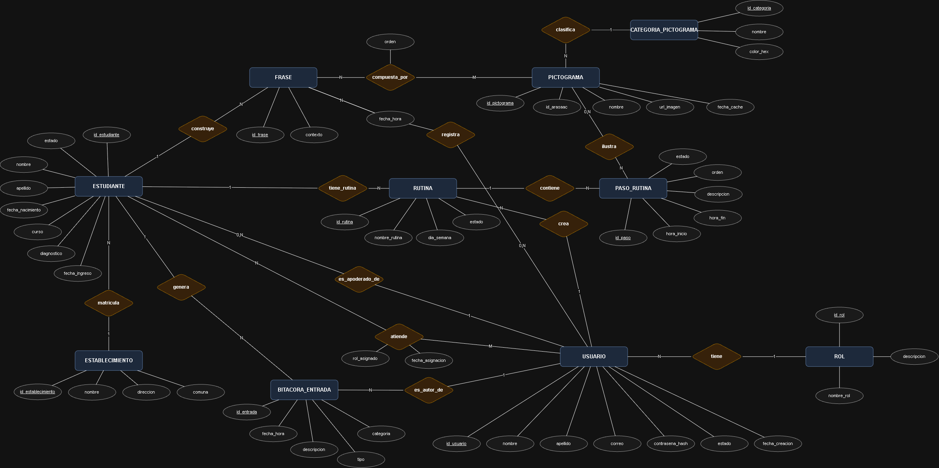
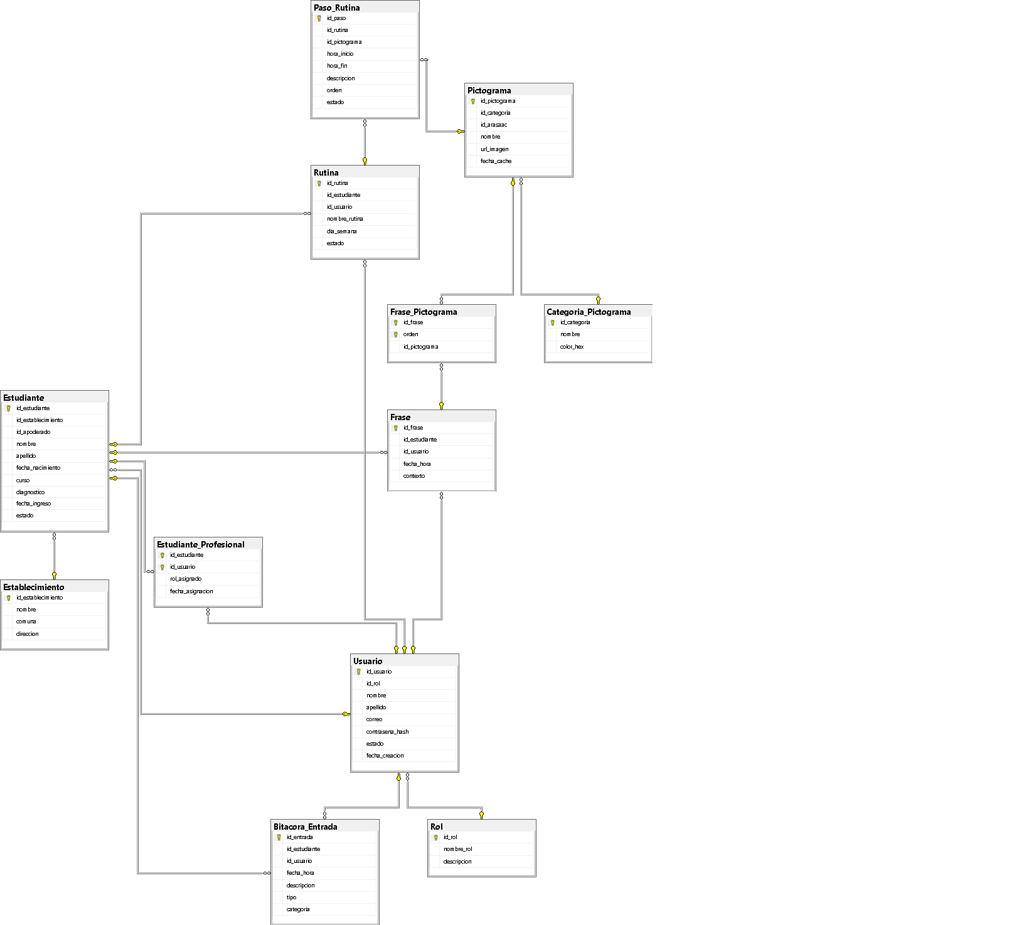
Modelo de datos
DISEÑO TÉCNICO
MER: 10 entidades · 14 relaciones
12 tablas · PK/FK · CHECK · índices
MER · notación de Chen
Modelo relacional · 12 tablas
TEA-yudo · Informe Final Fase 2
10
Notes:
El modelo de datos se trabajó en dos pasos. Primero, el Modelo Entidad-Relación en notación de Chen (a la izquierda, en su marco oscuro original): 10 entidades y 14 relaciones. Las entidades centrales son ESTUDIANTE, USUARIO y BITACORA_ENTRADA. El estudiante construye FRASES compuestas por PICTOGRAMAS (relación N:M con atributo de orden), tiene RUTINAS formadas por PASOS que se ilustran con pictogramas, y genera entradas de bitácora. El usuario (profesional, docente o apoderado) tiene un ROL, atiende estudiantes, es apoderado de ellos y es autor de las entradas de bitácora. El estudiante se matricula en un ESTABLECIMIENTO. Segundo, la transformación al modelo relacional (a la derecha): 12 tablas con claves primarias y foráneas, restricciones CHECK e índices. Las tablas son: Estudiante, Establecimiento, Usuario, Rol, Estudiante_Profesional, Bitacora_Entrada, Frase, Frase_Pictograma, Pictograma, Categoria_Pictograma, Rutina y Paso_Rutina. Las dos tablas adicionales respecto de las entidades, Estudiante_Profesional y Frase_Pictograma, resuelven relaciones muchos a muchos: qué profesionales atienden a qué estudiante, con su rol asignado y fecha, y qué pictogramas componen cada frase y en qué orden. El campo fecha_hora de la bitácora responde directamente al requisito de la especialista: el día y la hora exactos de cada desregulación.

Slide 11
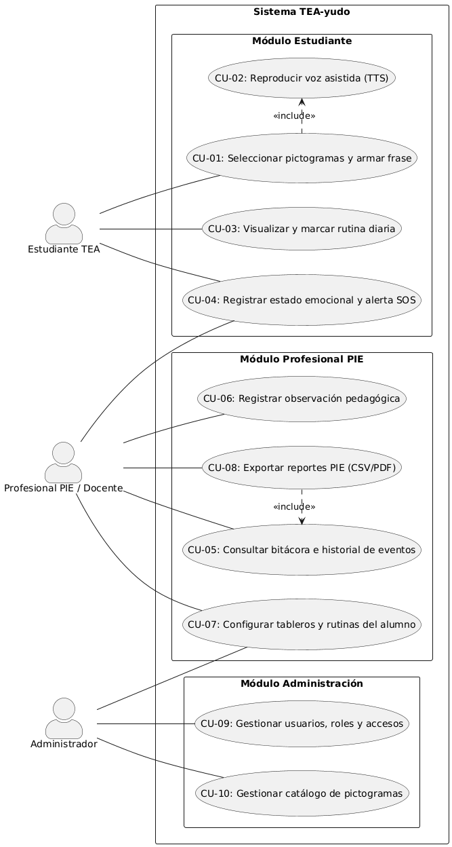
Casos de uso
DISEÑO TÉCNICO · UML 2.5
3
10
2
módulos
casos de uso
relaciones «include»
Estudiante
Profesional PIE
Administrador
CU-01 Armar frase · incluye CU-02 TTS
CU-05 Bitácora · incluida por CU-08 exportar CSV/PDF
CU-09 Usuarios y roles
CU-10 Catálogo de pictogramas
CU-03 Visualizar rutina
CU-06 Registrar observación
CU-04 Registrar emoción / SOS
CU-07 Configurar tableros
TEA-yudo · Informe Final Fase 2
11
Notes:
El diagrama de casos de uso, en UML 2.5, organiza el sistema en 3 módulos y 10 casos de uso, uno por cada tipo de actor. Módulo Estudiante (actor: Estudiante TEA): - CU-01 Seleccionar pictogramas y armar frase. Incluye siempre CU-02, Reproducir voz asistida (TTS): cada frase armada se lee en voz alta. - CU-03 Visualizar y marcar la rutina diaria. - CU-04 Registrar estado emocional y alerta SOS. Módulo Profesional PIE (actor: Profesional PIE / Docente): - CU-05 Consultar la bitácora y el historial de eventos. Está incluido por CU-08, Exportar reportes PIE en CSV o PDF: para exportar primero se consulta el historial. - CU-06 Registrar observación pedagógica. - CU-07 Configurar tableros y rutinas del alumno. Módulo Administración (actor: Administrador): - CU-09 Gestionar usuarios, roles y accesos. - CU-10 Gestionar el catálogo de pictogramas. Las dos relaciones «include» reflejan dependencias obligatorias. En la siguiente diapositiva detallamos la secuencia de CU-01, la funcionalidad principal.

Slide 12
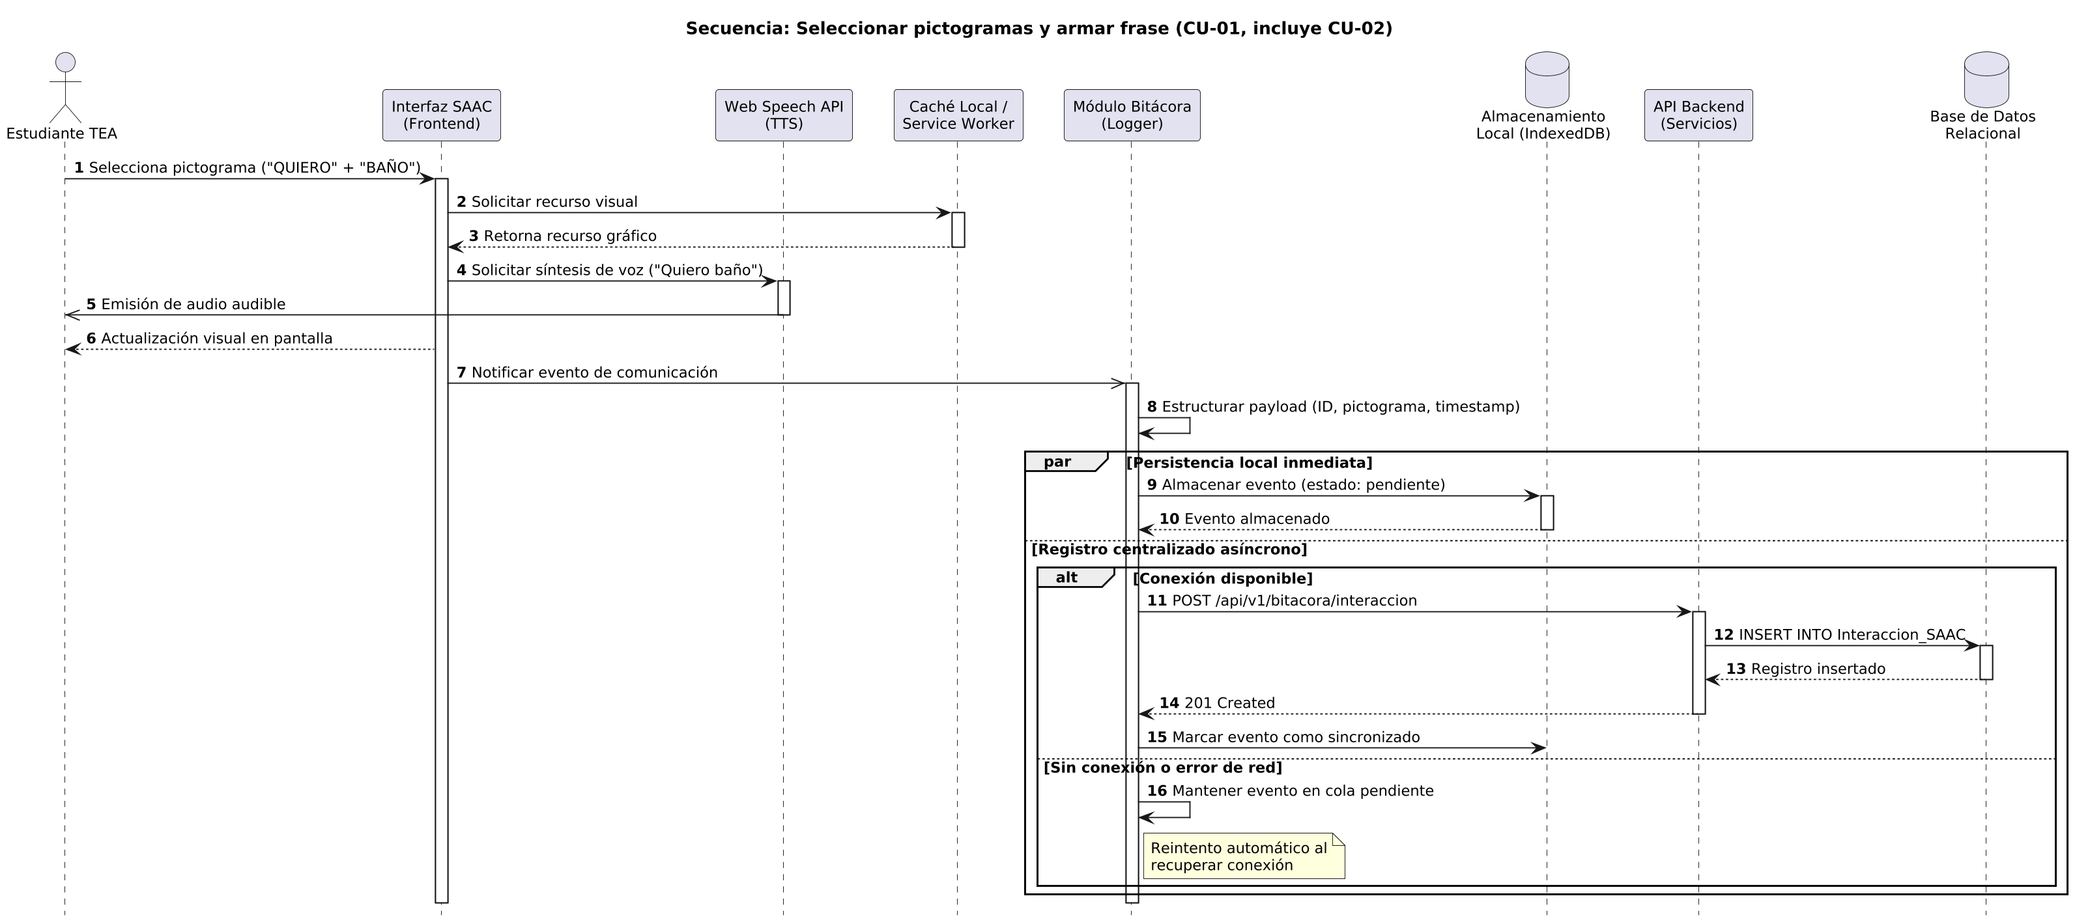
Secuencia de la funcionalidad principal (CU-01)
DISEÑO TÉCNICO · UML 2.5
Pasos 1–7
Pictograma → caché → voz TTS → Logger
par
Persistencia inmediata en IndexedDB
alt
Con red: POST + INSERT
Sin red: cola pendiente con reintento
TEA-yudo · Informe Final Fase 2
12
Notes:
Este diagrama de secuencia muestra CU-01, armar una frase, con su inclusión de CU-02, la voz asistida. Es la funcionalidad más crítica del sistema. Flujo síncrono, lo que el niño percibe de inmediato: 1. El estudiante selecciona pictogramas, por ejemplo "QUIERO" + "BAÑO". 2–3. La interfaz SAAC pide el recurso visual a la caché local o Service Worker, que lo devuelve sin ir a internet. 4–6. Se solicita la síntesis de voz a la Web Speech API ("Quiero baño"), se emite el audio y se actualiza la pantalla. 7–8. La interfaz notifica el evento al módulo Bitácora (Logger), que arma el payload: ID, pictograma y timestamp. Luego viene un fragmento par, porque dos cosas ocurren en paralelo: - Persistencia local inmediata: el evento se guarda en IndexedDB con estado "pendiente". Nunca se pierde. - Registro centralizado asíncrono, con un fragmento alt: · Si hay conexión: POST /api/v1/bitacora/interaccion; el backend hace INSERT en la base relacional, responde 201 Created y el evento local se marca como sincronizado. · Si no hay conexión o falla la red: el evento queda en la cola pendiente y se reintenta automáticamente al recuperar la conexión. La comunicación del niño nunca espera a la red, y la bitácora conserva la integridad de los datos.

Slide 13
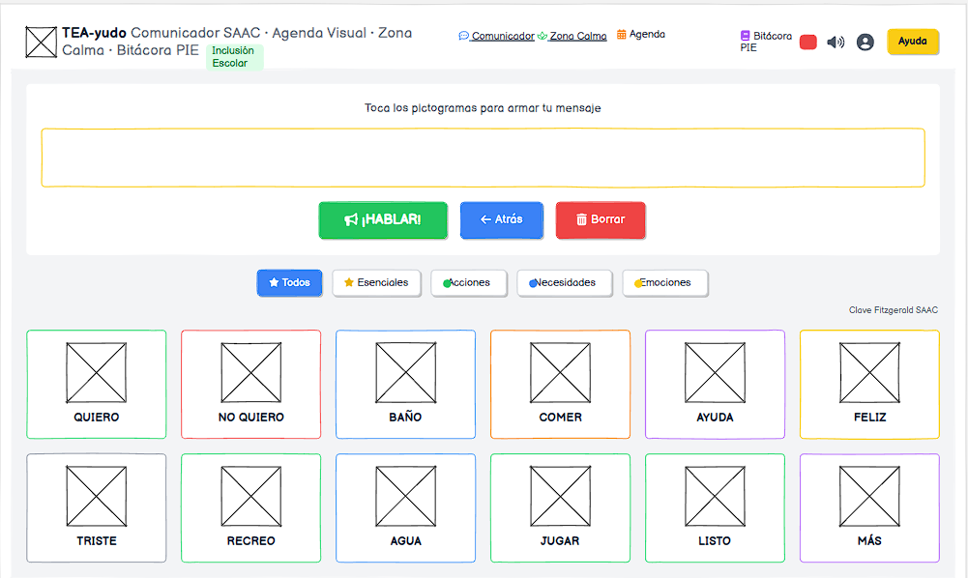
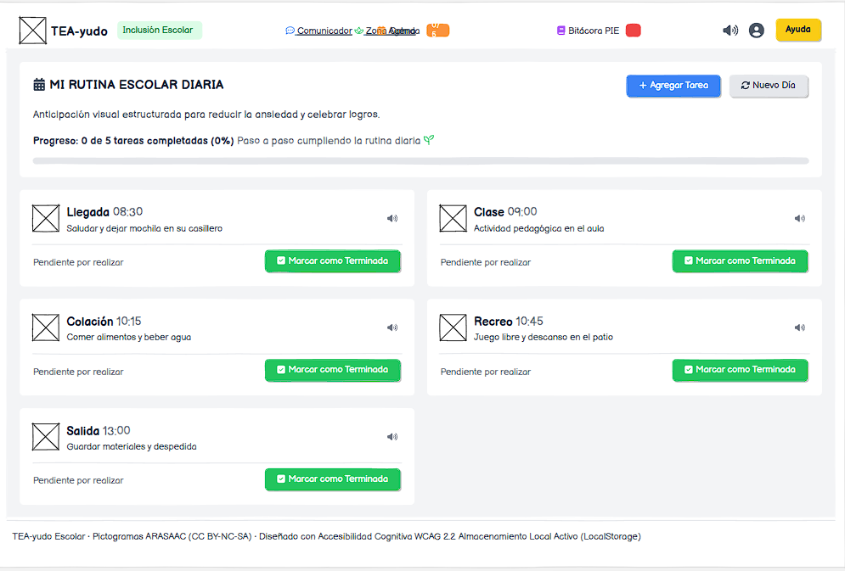
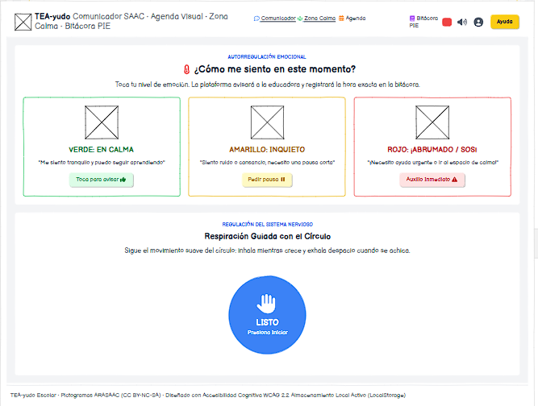
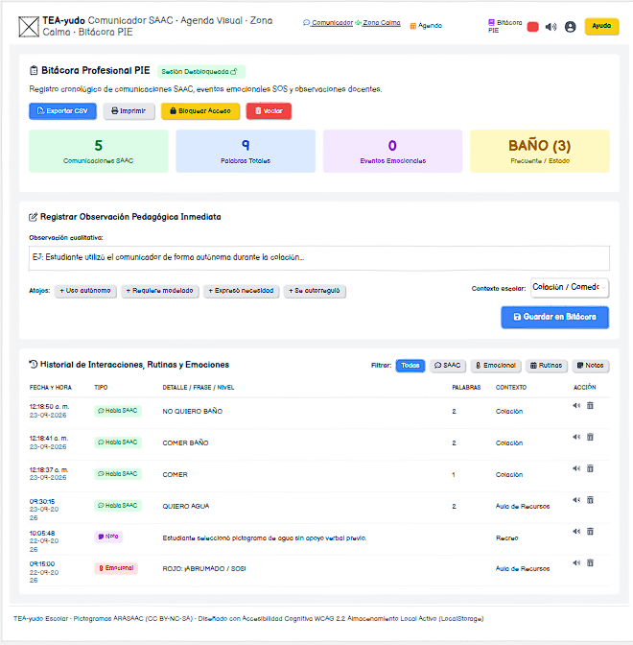
Cuatro módulos prototipados
PROTOTIPO UI/UX
Figma / Balsamiq · criterios WCAG
Comunicador
Agenda Diaria
Manejo de Crisis
Bitácora PIE
TEA-yudo · Informe Final Fase 2
13
Notes:
Estos son los mockups de los cuatro módulos, prototipados en Figma y Balsamiq bajo criterios WCAG. 1. Comunicador SAAC: el estudiante toca pictogramas (quiero, no quiero, baño, comer, ayuda, feliz, triste, recreo, agua, jugar, listo, más) que se van sumando a la franja de mensaje. Botones grandes para Hablar, Atrás y Borrar, y filtros por categoría: esenciales, acciones, necesidades, emociones. 2. Agenda Diaria: la rutina escolar con hora y descripción (llegada, clase, colación, recreo, salida), botón de audio en cada paso, opción de marcarlo como terminado y una barra de progreso. Su objetivo es anticipar el día para reducir la ansiedad. 3. Manejo de Crisis: un termómetro emocional de tres niveles (verde: en calma; amarillo: inquieto; rojo: abrumado / SOS) y una respiración guiada con un círculo que se expande y se contrae. Cada selección queda registrada en la bitácora; es el módulo que la especialista calificó como prioritario. 4. Bitácora PIE: indicadores del día, registro rápido de observaciones pedagógicas con etiquetas, y un historial de interacciones, rutinas y emociones con fecha y hora. Criterios comunes: alto contraste, objetivos táctiles grandes, poco texto y una navegación consistente en todas las vistas.

Slide 14
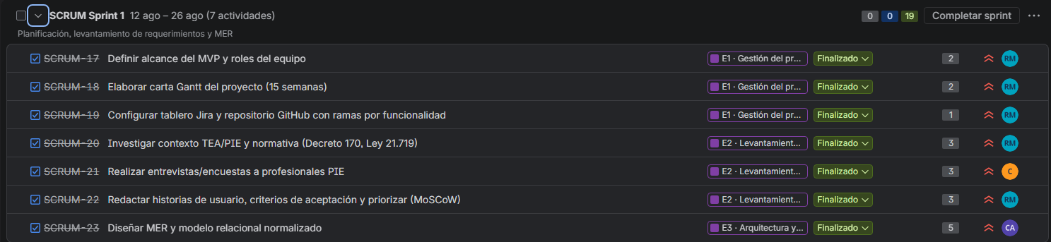
Estado del plan de trabajo
MONITOREO
Modelamiento de arquitectura y datos
Completado
UML 2.5, DER y modelo relacional
Investigación y validación con PIE
Completado
Encuesta a especialista PIE
Diseño UI/UX
Completado
Mockups de los 4 módulos
Integración API ARASAAC
Completado
Catálogo de pictogramas con caché local
Desarrollo frontend
En curso
Falta responsividad en tablets de gama baja
Backend y persistencia de la bitácora
En curso
Arquitectura desacoplada
Seguridad
No iniciado
Sprints 5–6 · cifrado, validación de entradas, OWASP, Ley 21.719
Aseguramiento de calidad (QA)
En curso
Sprints 4–7 · unitarias a rendimiento
14
Notes:
Este es el estado real del plan de trabajo, con un semáforo por línea. Completado: - Modelamiento de arquitectura y datos: diagramas UML 2.5 (casos de uso y secuencia con fragmentos par/alt), DER y modelo relacional, integrando el flujo de sincronización offline. - Investigación y validación con PIE: la encuesta a la especialista; sus requerimientos (SOS, bitácora simplificada y modo sin conexión) se incorporaron al diseño. - Diseño UI/UX: mockups modulares del Comunicador, Agenda Diaria, Manejo de Crisis y Bitácora PIE. Por confirmar: - Integración API ARASAAC: [COMPLETAR estado real]. Nota: el informe de avance 2.4 la registra como "Completado", con el catálogo descargado y persistencia local. Confirmar antes de presentar. En curso: - Desarrollo frontend (HTML5, Tailwind, JavaScript y Web Speech API): las vistas principales están montadas; falta afinar la responsividad en tablets de gama baja. - Backend y persistencia de la bitácora: arquitectura desacoplada, para que una falla del servidor central no bloquee el comunicador en la sala. No iniciado, según lo planificado: - Seguridad: cifrado, control por roles/PIN y cumplimiento de la Ley 21.719, que modifica la Ley 19.628 sobre protección de datos personales. Programada para los sprints 5 y 6, porque necesita la persistencia de la bitácora terminada. - QA: pruebas unitarias, de integración, de usabilidad, de seguridad OWASP y de rendimiento. Programada para los sprints 4 a 7. Mientras tanto preparamos las matrices de prueba. Ambas estaban planificadas desde la Carta Gantt de la Fase 1 para la segunda mitad del proyecto, así que no se trata de un atraso. [COMPLETAR: reemplazar la miniatura por una captura actualizada del tablero Jira o del burndown.]

Slide 15



Facilitadores, dificultades y ajustes
DESARROLLO · RETROSPECTIVA
Facilitadores
Dificultad
Ajustes
Buena comunicación del equipo
API abierta de ARASAAC
Roles técnicos claros
Alcance acotado a un MVP
Incompatibilidad de horarios por trabajo
Avance asíncrono con metas individuales en Jira
Reuniones de integración fuera del horario laboral
Scrum para medir el avance por integrante
TEA-yudo · Informe Final Fase 2
15
Notes:
Una mirada retrospectiva al desarrollo de esta fase. Facilitadores: - La comunicación y la sinergia del equipo: aportes de ideas constantes y buena disposición. - La API abierta de ARASAAC, que nos dio un catálogo de pictogramas validado sin tener que producirlo, y que además ya conocen los profesionales PIE. - Roles técnicos claros: UI/UX y frontend, arquitectura y backend, investigación y QA. - Un alcance acotado a un MVP, que nos permitió priorizar. Dificultad principal: la incompatibilidad de horarios. Los tres integrantes trabajamos, y eso obligó en ocasiones a aplazar sesiones de trabajo sincrónicas. Cómo la abordamos: - Pasamos a un avance asíncrono, con metas individuales visibles en el tablero de Jira. - Hicimos reuniones de integración fuera del horario laboral. - Hicimos la transición formal a Scrum, que permite medir el avance de cada integrante por sprint y detectar a tiempo las desviaciones. Resultado: mantuvimos la ruta crítica de entrega sin alterar los plazos comprometidos.

Slide 16




Próximos pasos y plan de pruebas
SPRINTS RESTANTES
S5–S6
S6
S6–S7
S7
Seguridad
Despliegue
Calidad
Documentación
Cifrado de datos sensibles
Validación contra inyección y XSS
Revisión OWASP Top 10
Docker: Dockerfile y docker-compose
Despliegue con HTTPS
Usabilidad con usuarios reales
Pruebas de rendimiento
Manual de usuario
Documentación técnica
PLAN DE PRUEBAS
Unitarias · Integración · Usabilidad · Seguridad OWASP · Rendimiento
TEA-yudo · Informe Final Fase 2
16
Notes:
Para los sprints restantes, el trabajo se agrupa en cuatro frentes, alineados con el calendario de Scrum. Seguridad (sprints 5 y 6): cifrado de los datos sensibles de menores; validación de entradas contra inyección SQL y XSS; y una revisión sistemática según el OWASP Top 10. Despliegue (sprint 6): contenedorización con Docker, mediante un Dockerfile y un docker-compose que levante frontend, backend y base de datos, y despliegue en producción con HTTPS. Calidad (sprints 6 y 7): pruebas de usabilidad con usuarios reales, es decir, profesionales PIE y en lo posible estudiantes con mediación, y pruebas de rendimiento, en especial en tablets de gama baja. Documentación (sprint 7): manual de usuario por perfil (profesional, docente y apoderado) y documentación técnica de arquitectura, dependencias y despliegue. El plan de pruebas completo cubre pruebas unitarias, de integración, de usabilidad, de seguridad según OWASP y de rendimiento, con criterios de aceptación definidos en Jira. También probaremos la tolerancia a fallos de conexión, por el enfoque offline-first. Repositorio público en GitHub: [COMPLETAR enlace].

Slide 17
Innovación y valor agregado
INNOVACIÓN
¿Qué problema resuelve?
¿Qué la hace diferente?
¿Qué valor agrega?
La comunicación funcional del estudiante y el registro disperso en papel de los equipos PIE.
Integra SAAC, rutinas, regulación emocional y bitácora en una sola herramienta, con funcionamiento offline para escuelas con conectividad inestable.
Menos carga administrativa, historial con fecha y hora para el equipo y la familia, y métricas de vocabulario para decidir.
TEA-yudo · Informe Final Fase 2
17
Notes:
Respondemos tres preguntas sobre la innovación del proyecto. ¿Qué problema resuelve? Dos problemas que suelen abordarse por separado: la comunicación funcional del estudiante con TEA y el registro disperso en papel de los equipos PIE. ¿Qué la hace diferente? Integra en una sola herramienta el tablero SAAC con voz, las rutinas visuales, la regulación emocional y la bitácora profesional. Además funciona sin conexión, pensando en escuelas con conectividad inestable, como la que describió la especialista. Cada interacción del niño puede alimentar la bitácora de forma automática, sin trabajo extra para el profesional. ¿Qué valor agrega? - Menos carga administrativa: menos papel y menos tiempo consolidando información para los informes. - Un historial con fecha y hora disponible para todo el equipo y para la familia, en vez de carpetas individuales. - Métricas de vocabulario, como la comparativa mes a mes que pidió la especialista, para tomar decisiones pedagógicas con datos.

Slide 18
Competencias y proyecciones profesionales
PERFIL DE EGRESO
COMPETENCIA · EVIDENCIA EN TEA-YUDO
Competencia | Evidencia
Desarrollo de software sistematizado | Scrum en Jira, DoD y frontend modular
Modelado de datos escalable | MER de 10 entidades → 12 tablas
Consultas y rutinas sobre la BD | Historial y reportes de la bitácora
Arquitectura | Capas, componentes y offline-first
Gestión de proyectos | 8 sprints con backlog por integrante
Seguridad | Cifrado, roles/PIN y OWASP (planificado)
Calidad (QA) | Plan de pruebas (planificado)
INTERESES DEL EQUIPO
Desarrollo full-stack
Arquitectura web
Integración de APIs
Accesibilidad
TEA-yudo · Informe Final Fase 2
18
Notes:
El proyecto nos permite evidenciar competencias del perfil de egreso de Ingeniería en Informática: - Desarrollo de software sistematizado: trabajo con Scrum en Jira, una Definition of Done explícita y un frontend construido por componentes. - Modelado de datos escalable: un MER de 10 entidades y 14 relaciones, normalizado a 12 tablas con integridad referencial. - Consultas y rutinas sobre la base de datos: el historial, las métricas y los reportes PIE exportables de la bitácora. - Arquitectura: el diseño en cuatro capas, el diagrama de componentes y el enfoque offline-first con sincronización. - Gestión de proyectos: planificación en 8 sprints, backlog por integrante y monitoreo del plan. - Seguridad y QA: cifrado, control por roles y PIN, revisión OWASP y plan de pruebas. Estas dos están planificadas para los próximos sprints, así que la evidencia completa llegará en la entrega final. Proyecciones profesionales: como equipo nos interesa seguir en desarrollo full-stack, arquitectura web, integración de APIs y accesibilidad. Este proyecto nos mostró que la accesibilidad es una competencia técnica concreta: contraste, tamaños táctiles y tolerancia a fallos de red.

Slide 19

¿Preguntas?
Gracias por su atención.
Cristóbal Ávila · Carlos Peña · Rolando Fierro
TEA-yudo · Capstone Fase 2 · Duoc UC Sede San Joaquín
Notes:
Cierre: "Muchas gracias por su atención. TEA-yudo busca que la comunicación de cada estudiante y el trabajo de su equipo PIE queden en un mismo lugar, funcionando incluso sin conexión. Quedamos atentos a sus preguntas." Preguntas probables y respuestas cortas: - ¿Por qué offline-first? La especialista reportó Wi-Fi inestable; el comunicador no puede depender de la red en la sala. - ¿Cómo protegen los datos de menores? Con cifrado de datos sensibles, control por rol y PIN, y JWT para profesionales, conforme a la Ley 21.719, que modifica la Ley 19.628. Se implementa en los sprints 5 y 6. - ¿Por qué ARASAAC? Es abierta, la conocen los profesionales PIE y la especialista ya la usa. Su licencia es CC BY-NC-SA. - ¿Qué motor de base de datos usarán? [COMPLETAR motor definitivo]. - ¿Cómo validarán la usabilidad? Con pruebas con usuarios reales en el sprint 6, en tablets de gama baja.

